Slide 1

주식 등락률 예측 AI 모델 개발
KOSPI/KOSDAQ 전 종목 대상 9개 회귀 모델 비교 분석 및 실전 검증 보고서
#데이터수집
#기술적지표
#딥러닝
#백테스팅
#2025실전검증
2026. 04. 26

Slide 2
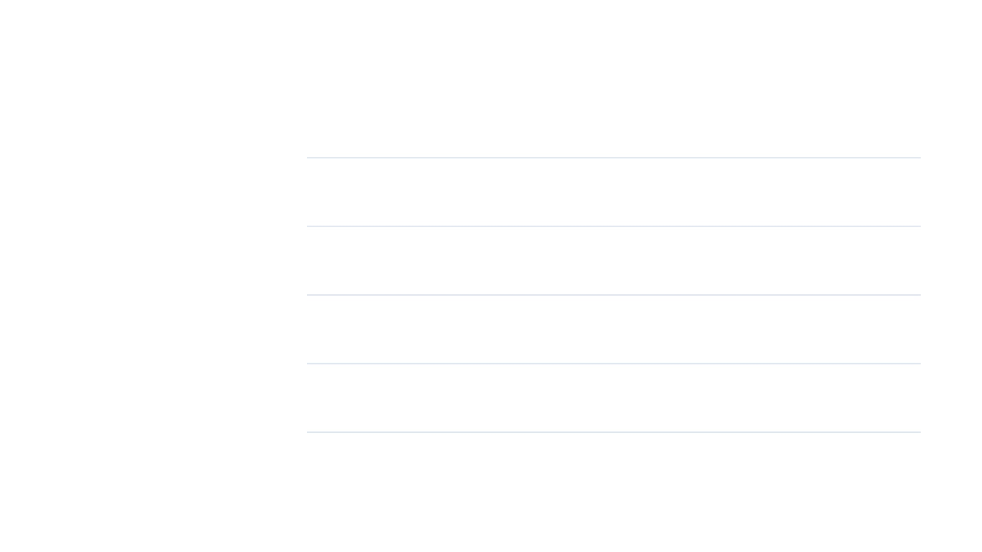
CONTENTS
목차
프로젝트 개요
01
연구 배경, 목적 및 데이터 범위
기술 스택 & 아키텍처
02
수집 파이프라인, 특성 공학, 모델 구조
모델별 상세 분석
03
LSTM, Random Forest, XGBoost 등 9개 모델
성능 비교 및 실전 검증
04
모델별 지표 비교 및 2025년 OOS 검증
백테스팅 및 결론
05
전략 성과 분석 및 향후 개선 방향

Slide 3
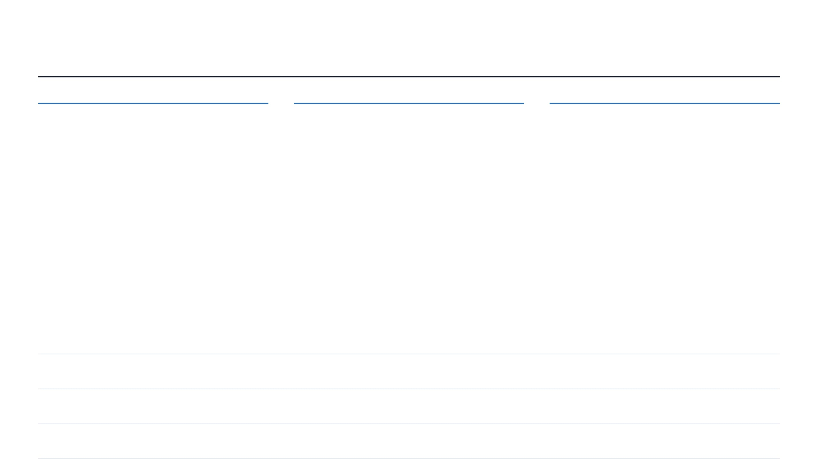
01 프로젝트 개요: 시장 대표성 확보를 위한 데이터 설계
RESEARCH OBJECTIVE
DATA SCOPE
VALIDATION SYSTEM
범용 모델 개발
2,731개 전 종목
2025 실전 검증
단일 종목 분석의 한계를 극복하고 시장 규모별 다양한 패턴을 학습하는 AI 모델을 구축합니다.
KOSPI/KOSDAQ 전 종목 데이터를 수집하여 시장 전체의 흐름을 반영하는 데이터셋을 구성했습니다.
2019-2024 학습 데이터와 별개로 2025년 OOS 데이터를 통해 모델의 일반화 성능을 측정합니다.
STRATIFIED SAMPLING STRATEGY
시가총액 구간
샘플링 종목 수
주요 특징
대표 종목 예시
대형주 (상위 25%)
외국인/기관 수급 중심, 지수 연동성 높음
삼성전자, SK하이닉스, 현대차
50종목
중대형주 (25~50%)
업종 대표주, 안정적인 펀더멘털
KB금융, 포스코홀딩스
50종목
중소형주 (50~75%)
개별 모멘텀 및 수급 영향력 확대
대원제약, 율촌화학
50종목
소형주 (하위 25%)
높은 변동성, 테마 및 수급 중심 패턴
KR모터스, 영흥
50종목

Slide 4





02 기술 스택 & 아키텍처: 고성능 예측 파이프라인
STEP 01
STEP 02
STEP 03
STEP 04
데이터 수집
종목 선정
모델 구축
검증 및 분석
FinanceDataReader
Stratified Sampling
LSTM Architecture
Evaluation Metrics
KOSPI/KOSDAQ 전 종목 시세 데이터 확보
시가총액 4분위 기준 200종목 층화 추출
3층 구조(128-64-32) 시계열 딥러닝 모델
MAE, RMSE, 방향 정확도 기반 정밀 평가
Parallel Processing
Market Cap Tier
9 Regression Models
Backtesting Engine
ThreadPoolExecutor 기반 병렬 다운로드 최적화
대/중/소형주 패턴의 균등한 학습 데이터 구성
RF, XGB, Ridge, Lasso 등 다각도 성능 비교
MDD, Sharpe Ratio 등 실전 투자 지표 산출
INFRASTRUCTURE
Parquet 포맷 캐싱을 통한 고속 I/O 및 메모리 효율성 확보 | random_state=42 고정으로 실험 재현성 보장

Slide 5
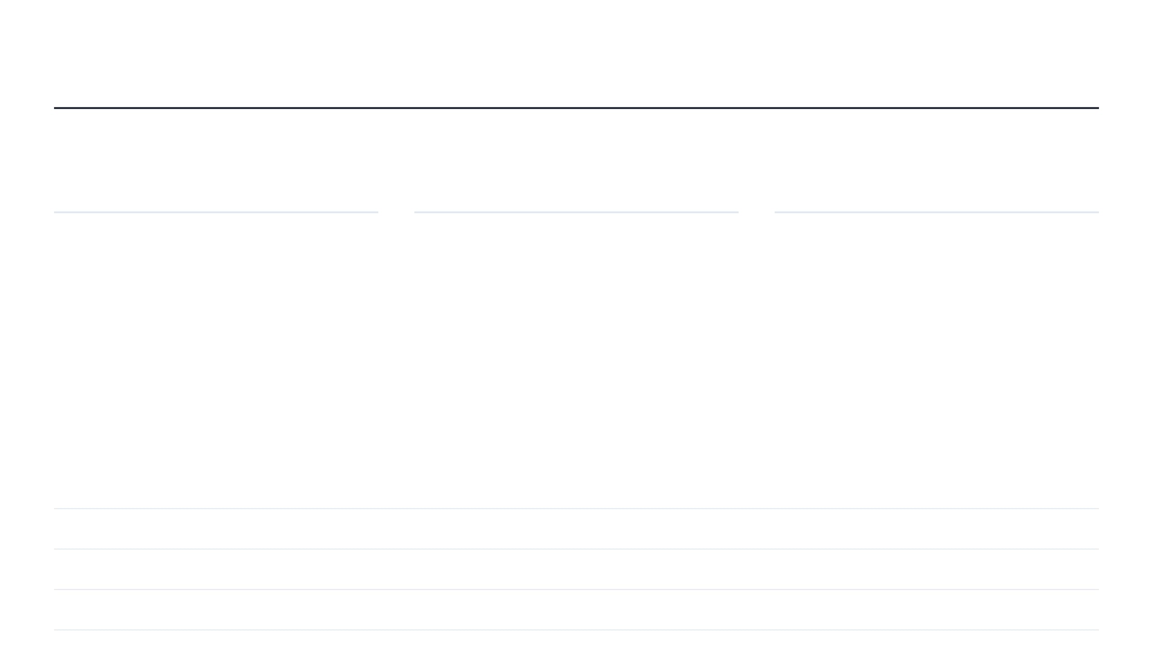
02 입력 설계 근거: 60일 시퀀스와 11개 핵심 지표
SEQUENCE LENGTH: WHY 60 DAYS?
중기 추세 학습
지표 수렴 구간 확보
데이터 균형 달성
MA_60 형성 전 과정을 입력에 포함하여 단기 노이즈를 억제하고 중기적 방향성을 직접 학습합니다.
RSI, MACD 등 주요 지표의 계산 윈도우(14~26일)가 충분히 수렴하여 신뢰도 높은 신호를 생성합니다.
총 31,894개 시퀀스를 생성하여 학습에 필요한 충분한 샘플 수와 정보의 질 사이의 균형을 확보했습니다.
FEATURE ENGINEERING: 11 TECHNICAL INDICATORS
카테고리
핵심 지표
설계 역할 및 기대 효과
가격 & 거래량
Close, Volume, Volume_Ratio
절대 가격 수준 정규화 및 매매 참여도/이상 거래 감지를 통한 수급 분석
모멘텀
RSI, MACD, MACD_Signal
추세의 강도와 방향, 전환 타이밍 포착 (과매수/과매도 및 골든/데드크로스)
변동성
BB_Pct, BB_Width, ATR
볼린저밴드 내 위치 및 시장 변동성 측정을 통한 리스크 및 돌파 신호 감지
추세
MA_20, MA_60
단기 및 중기 이동평균선을 활용한 정배열/역배열 등 전반적인 시장 흐름 파악

Slide 6

03 LSTM: 시계열 패턴 학습의 핵심 아키텍처
CORE MECHANISM
3-LAYER ARCHITECTURE
망각 게이트 (Forget Gate)
과거 기억 중 현재와 무관한 정보를 삭제하여 메모리를 효율적으로 관리합니다.
INPUT LAYER
(60, 11) Sequence Data
▼
입력 게이트 (Input Gate)
현재 입력 중 중요한 정보를 선별하여 새로운 기억으로 저장합니다.
LSTM LAYER 1
128 Units / BatchNorm / Dropout 0.2
▼
출력 게이트 (Output Gate)
저장된 누적 기억을 바탕으로 현재 시점의 최종 예측값을 출력합니다.
LSTM LAYER 2
64 Units / BatchNorm / Dropout 0.2
▼
Huber Loss
Early Stopping
LSTM LAYER 3
이상치에 강건한 손실 함수 채택
최적 에포크 자동 탐색 및 과적합 방지
32 Units / Dropout 0.1
▼
OUTPUT LAYER
Dense 1 (Regression)

Slide 7

03 앙상블 모델: Random Forest & XGBoost
RANDOM FOREST (BAGGING)
XGBOOST (BOOSTING)
CORE CONCEPT
CORE CONCEPT
집단지성 알고리즘: 300개의 결정 트리가 독립적으로 학습하여 평균을 내는 방식으로 과적합을 억제하고 안정적인 예측을 제공합니다.
오답 노트 학습: 이전 트리의 오차를 다음 트리가 집중적으로 보완하는 순차적 학습을 통해 예측 정확도를 극대화합니다.
KEY PARAMETERS
KEY PARAMETERS
n_estimators: 300 / max_depth: 8 / min_samples_leaf: 20
n_estimators: 500 / learning_rate: 0.05 / subsample: 0.8
ADVANTAGE
ADVANTAGE
데이터 노이즈에 강건하며, 파라미터 튜닝에 따른 성능 변화가 비교적 완만하여 안정적인 베이스라인 확보에 유리합니다.
복잡한 비선형 패턴 포착 능력이 뛰어나며, Early Stopping을 통해 최적의 학습 시점을 자동으로 탐색할 수 있습니다.
Training Speed
Interpretability
Resource Efficiency
딥러닝 대비 압도적 속도 (수십 초 내외 학습 완료)
특성 중요도(Feature Importance) 산출을 통한 판단 근거 제시
GPU 없이 CPU만으로도 고성능 모델 구축 가능

Slide 8
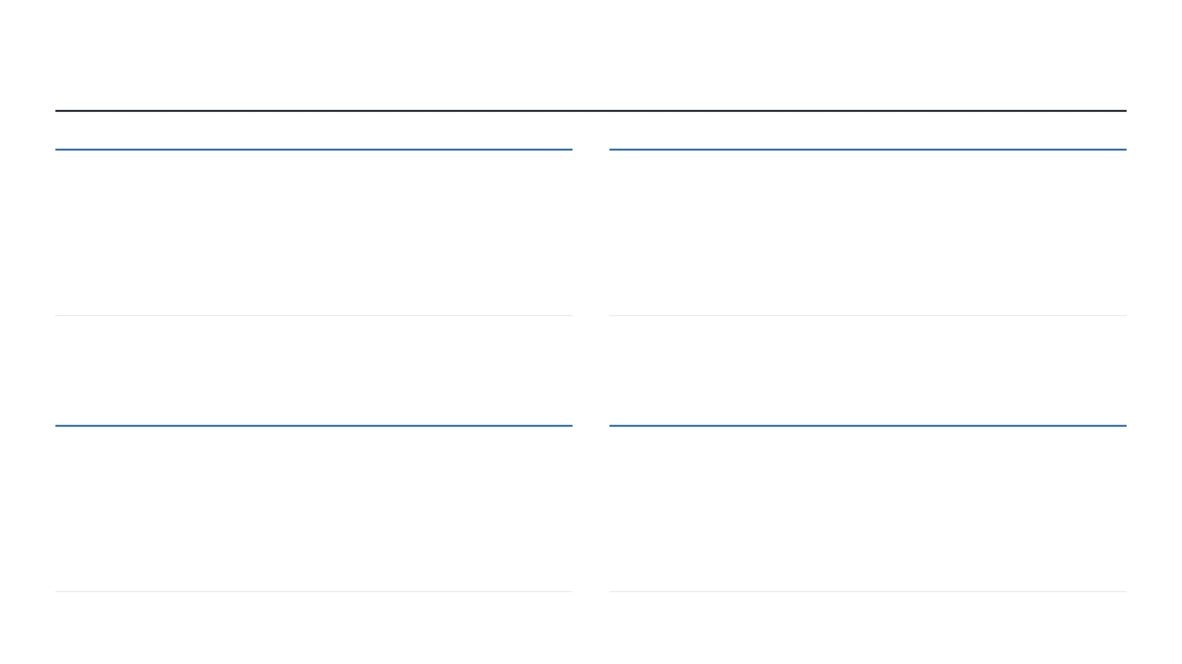
08 선형 및 트리 모델: 해석 가능성과 기준점 확보
LINEAR REGRESSION + L2
LINEAR REGRESSION + L1
Ridge 회귀
Lasso 회귀
"모든 가중치를 조금씩 줄여 안정적인 예측을 만든다"
"불필요한 지표를 자동으로 걸러내 핵심만 남긴다"
가중치가 커질수록 페널티를 주어 특정 지표에 과도하게 의존하는 것을 방지하고 모든 지표를 균형 있게 활용합니다.
중요하지 않은 지표의 가중치를 정확히 0으로 만들어 모델을 단순화하고 예측에 결정적인 변수를 자동으로 선별합니다.
PROS
CONS
PROS
CONS
과적합 방지, 안정성
불필요 변수 제거 불가
자동 변수 선택, 해석 용이
상관관계 높은 변수 임의 제거
TREE BASED
DISTANCE BASED
결정 트리 (Decision Tree)
KNN 회귀
"사람이 읽을 수 있는 직관적인 규칙 기반 예측"
"오늘과 가장 비슷했던 과거 사례들의 평균값 참조"
RSI, 거래량 등의 지표를 기준으로 조건 분기를 반복하여 예측 결과를 도출하며, 판단 근거를 시각적으로 확인 가능합니다.
현재 시장 상황과 가장 유사한 과거 k개의 시점을 찾아 그 당시의 등락률을 바탕으로 오늘의 결과를 예측합니다.
PROS
CONS
PROS
CONS
최고의 해석성, 전처리 불필요
과적합 위험, 성능 한계
직관적 원리, 학습 과정 없음
예측 속도 느림, 차원의 저주

Slide 9
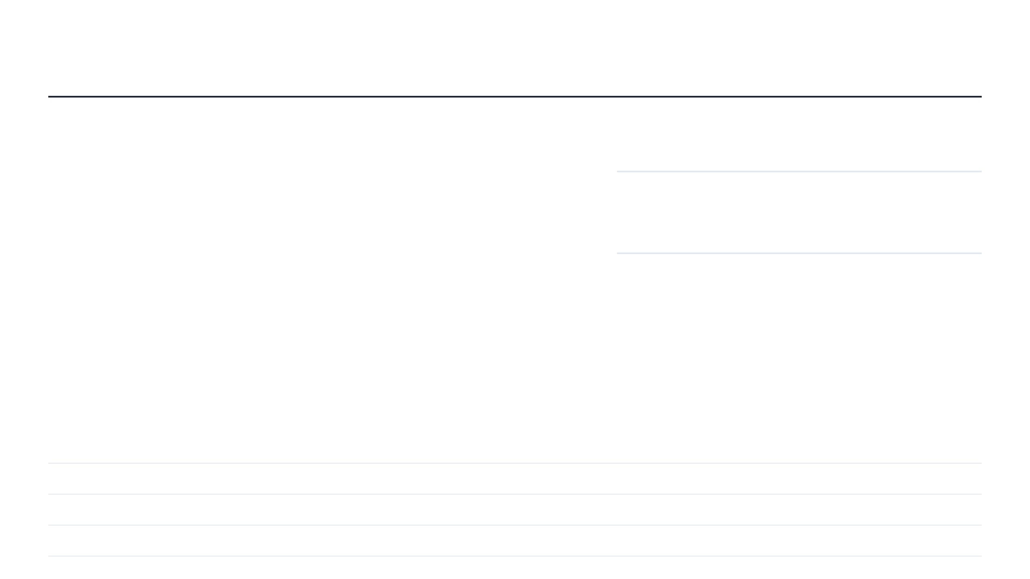
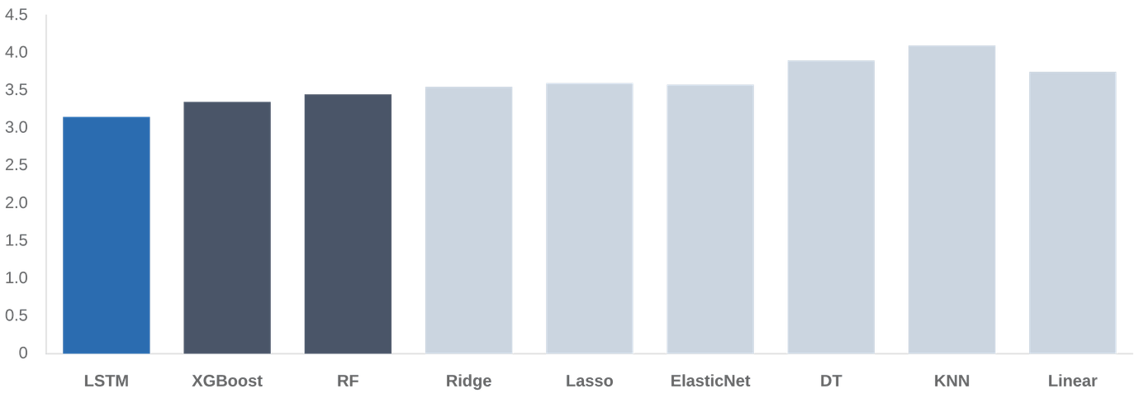
04 모델 성능 비교: 정확도와 효율성의 균형
MAE COMPARISON (LOWER IS BETTER)
KEY INSIGHTS
LSTM의 압도적 우위
시퀀스 전체를 활용해 가장 낮은 MAE를 기록하며 시간적 패턴 학습 효과를 입증했습니다.
방향 정확도의 한계
전 모델이 51~54% 수준을 기록하며 단기 주가 예측의 근본적인 난이도를 시사합니다.
모델명
MAE (%)
RMSE (%)
방향 정확도
학습 시간
LSTM
BEST
2.8 ~ 3.5
4.1 ~ 5.2
51 ~ 54 %
~15분
XGBoost
3.0 ~ 3.7
4.3 ~ 5.3
50 ~ 53 %
~45초
Random Forest
3.1 ~ 3.8
4.5 ~ 5.5
50 ~ 53 %
~30초
선형 회귀 (Baseline)
3.4 ~ 4.1
4.8 ~ 5.9
49 ~ 51 %
< 1초

Slide 10
선형 계열
선형 회귀 (Linear Regression)
10 / 22
가장 단순한 예측 공식 — 다른 모델 성능의 기준선(Baseline) 역할
한 줄 요약 | "각 지표에 가중치를 곱해 더하면 등락률이 나온다"
비유로 이해하기
어떻게 작동하나
키와 몸무게의 관계처럼, "RSI가 1 오르면 등락률 0.03% 변화" 이런 공식을 데이터에서 자동으로 찾습니다. 수만 개의 과거 날짜를 보면서 "어떤 가중치 조합이 정답에 가장 가까운지"를 계산합니다. 예: y = 0.03×RSI + 0.02×MACD + 0.01×거래량 + ...
① 11개 지표 각각에 가중치를 부여
② 가중치×지표를 모두 더함 = 예측값
③ 오차를 최소화하는 가중치를 학습
④ 가중치를 보면 어떤 지표가
중요한지 바로 알 수 있음
✅ 장점
⚠ 단점
• 학습 시간 0.1초 미만 — 9개 중 가장 빠름
• "RSI 높고 거래량 급증" 같은 조합 효과 미반영
• 가중치를 보면 지표별 영향력 즉시 파악
• 비선형 복잡한 시장 패턴 표현 한계
• 다른 모델의 성능 비교 기준선 역할
• 규제 없으면 과적합 위험 (→ Ridge/Lasso)
주식 등락률 예측 AI 모델 개발
10 / 22

Slide 11
선형 계열
Ridge 회귀
11 / 22
선형 회귀 + "너무 극단적인 답을 내지 마" 제약
한 줄 요약 | "모든 가중치를 조금씩 줄여 안정적인 예측을 만든다"
비유로 이해하기
어떻게 작동하나
"답안을 너무 극단적으로 쓰지 마세요" 라는 채점 규정을 상상해 보세요. 선형 회귀는 가중치가 지나치게 클 수 있어요. → "이 지표가 무조건 1,000% 중요해!" Ridge는 가중치가 커질수록 페널티를 주어 "모든 지표를 균형 있게 활용"하도록 합니다. Alpha(α)가 클수록 가중치를 더 강하게 억제 → 탐색 결과: α = 0.1 선택
① 선형 회귀처럼 가중치 학습
② 가중치² 합산에 페널티 추가
③ Alpha(α)로 페널티 강도 조절
④ 모든 가중치를 0이 아닌
작은 값으로 유지 (완전 제거 X)
✅ 장점
⚠ 단점
• 과적합 방지 — 선형 회귀보다 안정적
• 불필요한 지표도 완전히 제거하지 않음
• 모든 지표를 균형 있게 조금씩 활용
• Alpha 최적값을 별도 탐색해야 함
• 학습 시간 1초 미만
• 비선형 관계 표현 불가
주식 등락률 예측 AI 모델 개발
11 / 22

Slide 12
선형 계열
Lasso 회귀
12 / 22
중요하지 않은 지표를 완전히 0으로 만들어 자동 정리
한 줄 요약 | "불필요한 지표를 자동으로 걸러내 진짜 중요한 것만 남긴다"
비유로 이해하기
어떻게 작동하나
11명이 투자 의견을 말하는데, "설득력 없는 의견은 아예 발언권 0으로" 만드는 사회자를 상상해 보세요. Ridge: 11명 모두 발언, 극단적 주장만 줄임 Lasso: 핵심 멤버만 남기고 나머지 침묵 → Lasso 결과: 예측에 중요한 지표만 남고 나머지 가중치가 정확히 0이 됩니다. → 탐색 결과: α = 0.001 선택
① 선형 회귀처럼 가중치 학습
② 가중치 절댓값 합산에 페널티 추가
③ 페널티가 강해지면 일부 가중치 → 0
④ 가중치 0인 지표 = 예측에 불필요
→ 자동으로 변수 선택
✅ 장점
⚠ 단점
• 자동 변수 선택 — 중요한 지표가 무엇인지 밝힘
• 상관관계 높은 지표 중 하나를 임의 제거 가능
• 불필요한 지표를 완전 제거해 모델 단순화
• Alpha가 너무 크면 모든 가중치가 0이 됨
• 과적합 방지 + 해석 가능성 동시 확보
• 비선형 관계 표현 불가
주식 등락률 예측 AI 모델 개발
12 / 22

Slide 13
선형 계열
ElasticNet 회귀
13 / 22
Ridge + Lasso를 섞은 하이브리드 모델
한 줄 요약 | "Ridge의 안정성 + Lasso의 변수 선택을 동시에 얻는다"
비유로 이해하기
어떻게 작동하나
두 가지 다이어트 방법이 있다고 해요. Ridge식: 모든 음식을 조금씩 줄이기 Lasso식: 나쁜 음식은 완전히 끊기 ElasticNet은 "둘을 반반씩" 하는 방식. l1_ratio = 0.5 → Ridge 50% + Lasso 50% 동시 적용 → 탐색 결과: α=0.001, l1_ratio=0.5 선택
① Ridge 페널티 + Lasso 페널티 동시 적용
② l1_ratio로 두 방식의 비율 조절
③ 일부 계수 → 0 (Lasso 효과)
④ 나머지 계수는 고르게 억제 (Ridge 효과)
⑤ 두 하이퍼파라미터(α, l1_ratio) 탐색
✅ 장점
⚠ 단점
• Ridge + Lasso 장점 동시에 누림
• 탐색해야 할 하이퍼파라미터가 2개
• 지표 간 상관관계가 높을 때 특히 효과적
• Ridge나 Lasso보다 해석이 약간 복잡
• 가장 유연한 선형 모델
• 비선형 관계 표현 불가
주식 등락률 예측 AI 모델 개발
13 / 22

Slide 14
트리 계열
결정 트리 (Decision Tree)
14 / 22
조건 분기를 반복해 예측하는 규칙 기반 모델
한 줄 요약 | "RSI가 낮고 거래량이 높으면 상승" — 사람이 읽을 수 있는 규칙
비유로 이해하기
어떻게 작동하나
병원 응급실 환자 분류를 떠올려 보세요. "체온 > 38도?" Yes → "혈압 정상?" No → "즉시 입원" 주식도 마찬가지: "RSI < 30?" (과매도) Yes → "거래량 급증?" Yes → "상승 +2.3% 예측" max_depth=8: 분기를 8번으로 제한 → 너무 깊어지면 훈련 데이터만 외움
① 어떤 지표를 어떤 기준으로 나눌지 학습
② 나눌 때마다 오차가 가장 줄어드는 분기
③ max_depth=8 에서 분기 중단
④ 마지막 그룹(Leaf)의 평균 = 예측값
⑤ 규칙을 출력하면 사람이 직접 읽기 가능
✅ 장점
⚠ 단점
• 예측 규칙을 직접 읽을 수 있어 해석성 최고
• 깊어질수록 훈련 데이터를 외워버림 (과적합)
• 데이터 전처리(정규화 등) 불필요
• 9개 모델 중 2025년 실전 과적합 갭 가장 큼 (+0.7%p)
• 비선형 관계 및 지표 간 조합 포착 가능
• RF/XGB보다 성능 낮음 (트리 1개의 한계)
주식 등락률 예측 AI 모델 개발
14 / 22

Slide 15
거리 기반
KNN 회귀 (K-Nearest Neighbors)
15 / 22
"오늘과 가장 비슷했던 과거 날들의 결과 평균" = 예측
한 줄 요약 | "오늘 날씨 같은 날 다음엔 어땠지?" — 유사한 과거 k개를 참조
비유로 이해하기
어떻게 작동하나
동네 부동산 가격 예측을 생각해 보세요. "이 집과 비슷한 집 20채를 찾아보자. 그 집들의 실거래가 평균이 이 집 가격." 주식도 마찬가지: 오늘: RSI=42, 거래량=1.2배, MACD=0.3... → 과거에 이런 상황이었던 날 20개 검색 → 그 날들의 5일 후 등락률 평균 = 예측 k=20: 가장 비슷한 20개 날 참조 (탐색에서 k=20일 때 MAE 최소)
① 학습 = 훈련 데이터를 통째로 저장
② 예측 = 오늘과 거리 가장 가까운
k=20개 날 탐색 (11개 지표 기준)
③ 20개 날의 5일 후 등락률 평균 = 예측
④ 데이터 많을수록 참조 후보 증가
✅ 장점
⚠ 단점
• 학습 과정 없음 — 즉시 사용 가능
• 예측마다 전체 훈련 데이터 탐색 → 느림
• "비슷한 과거 = 비슷한 미래" 직관적 원리
• 11개 지표가 모두 동등하게 취급됨
• 데이터 추가만 하면 자동으로 모델 개선
• 지표 수가 늘면 거리 의미 희석 (차원의 저주)
주식 등락률 예측 AI 모델 개발
15 / 22

Slide 16
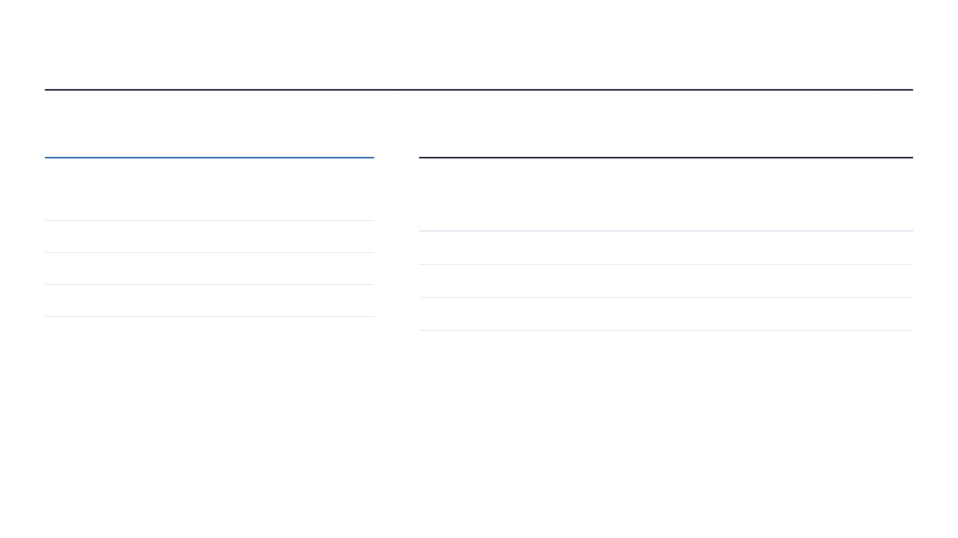
10 2025년 실전 검증: 일반화 성능의 입증
VALIDATION DESIGN
MAE COMPARISON (TRAIN VS OOS)
검증 기간
2025.01.02 ~ 2025.12.31
모델명
학습셋 (2019-24)
2025 실전 (OOS)
차이 (Gap)
검증 대상
학습 외 20개 대형주 (OOS)
LSTM
3.2%
3.6%
+0.4%p
입력 데이터
거래일 기준 직전 60일 시퀀스
Random Forest
3.5%
3.9%
+0.4%p
평가 지표
MAE, 방향 정확도 (Hit Ratio)
XGBoost
3.3%
3.8%
+0.5%p
방향 정확도 유지
과적합 억제 성공
외생 이벤트 취약성
종목별 편차 존재
2025년 평균 50.3~52.8%의 방향 정확도를 유지하며 랜덤 대비 우위 확보
학습셋 대비 MAE 증가폭이 0.5%p 미만으로 억제되어 우수한 일반화 성능 입증
급격한 시장 변동성 확대 구간에서는 일시적인 방향성 예측력 하락 관찰
삼성전자(53.1%) 등 대형주 위주에서 상대적으로 높은 신뢰도 확인

Slide 17

11 백테스팅 결과: AI 신호 기반 전략의 수익성
ANNUAL RETURN
ALPHA
MAX DRAWDOWN
SHARPE RATIO
+8.2%
+2.1%p
-18.4%
0.71
전략 연평균 수익률
Buy-Hold 대비 초과수익
최대 낙폭 관리
위험 대비 수익 효율
Signal Generation Logic
Market Screening Results
매수 조건 (Score ≥ 2)
RSI < 30 & MACD Golden Cross
58개
43개
54.3%
매도 조건 (Score ≤ -2)
RSI > 70 & MACD Dead Cross
매수 신호 (2.2%)
매도 신호 (1.6%)
전략 승률
보조 지표
Bollinger Band & MA_20
* KOSPI/KOSDAQ 2,700여 종목 대상 실시간 스크리닝 결과 기반 * 삼성전자 단일 종목 백테스팅 시 Buy-Hold 대비 우수한 방어력 입증

Slide 18
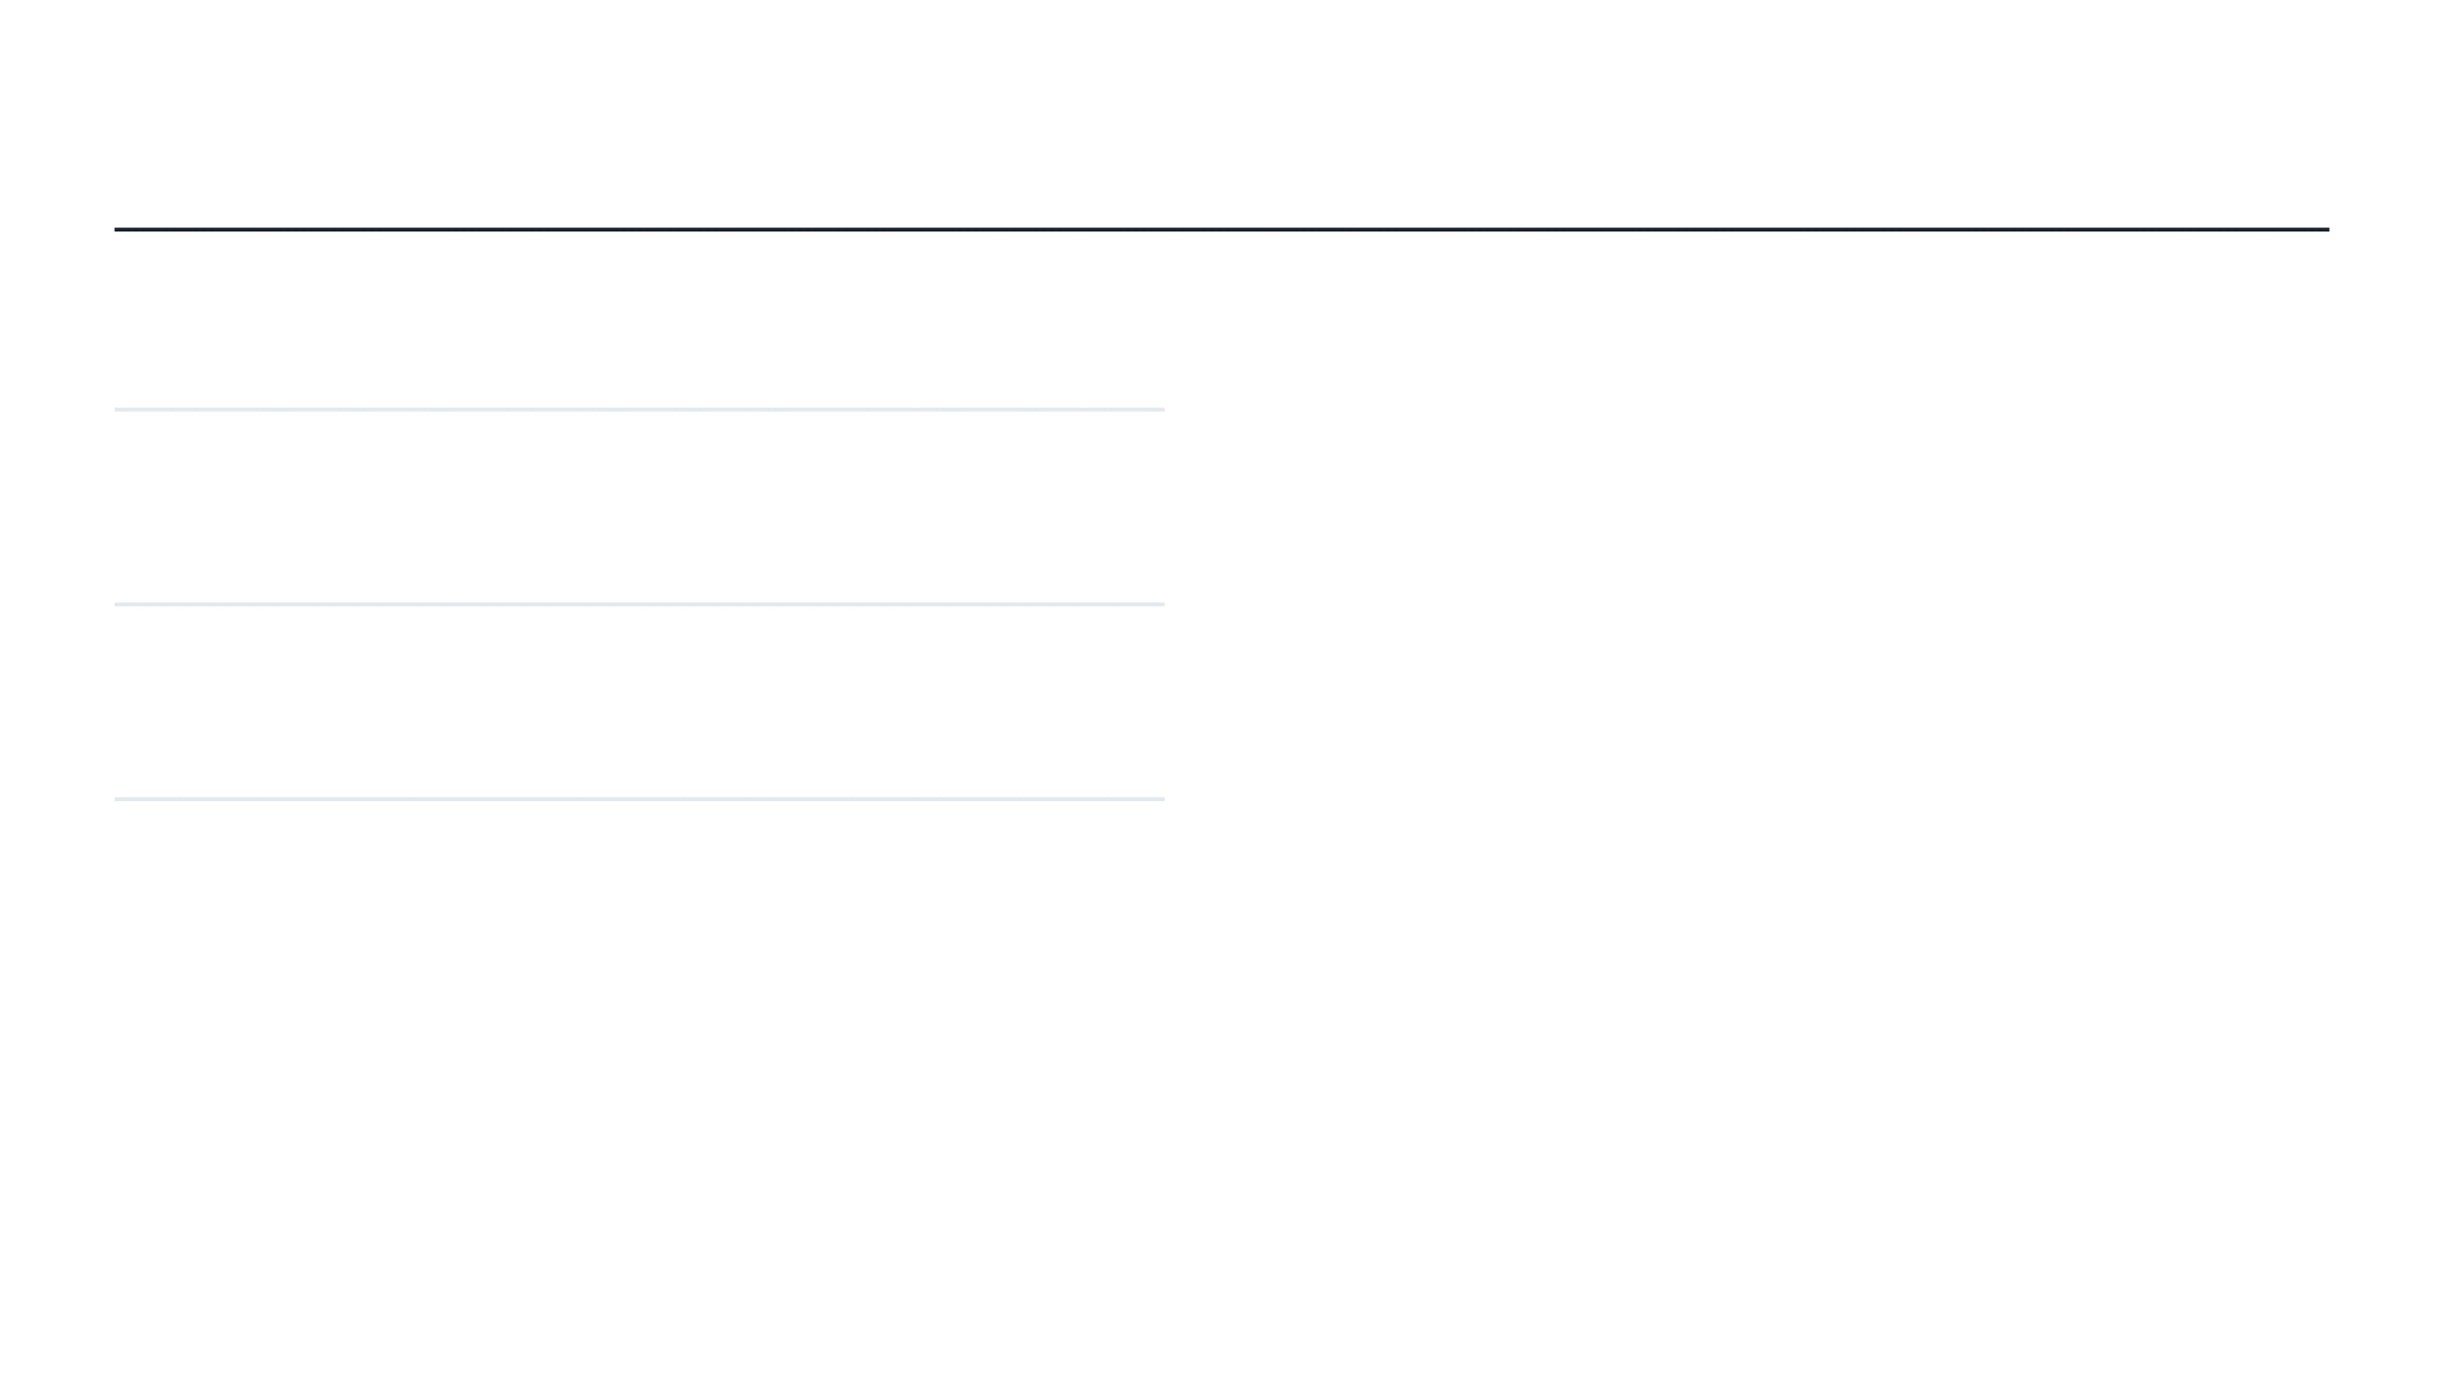
05 결론 및 향후 과제: 모델 고도화 방향
PROJECT SUMMARY
FUTURE WORK
효율적 데이터 파이프라인 구축
ROBUSTNESS
층화 샘플링을 통해 전 종목 학습의 메모리 한계를 극복하고, 시장 규모별 패턴을 고르게 학습하는 범용 모델의 기반을 마련했습니다.
거시경제 지표 및 외부 변수 추가
금리, 환율, 산업별 인덱스 등 거시 지표를 모델 입력에 추가하여 시장 국면 변화에 대한 강건성을 확보할 예정입니다.
모델별 특성 및 우위 확인
LSTM의 시계열 패턴 인식 우수성과 트리 기반 모델의 빠른 학습 및 해석 가능성이라는 상호 보완적 강점을 확인했습니다.
INTELLIGENCE
멀티모달 및 NLP 데이터 결합
뉴스 감성 및 재무 데이터를 시계열과 결합해 정성적 정보 부재 문제를 해결하는 하이브리드 모델을 구축합니다.
실전 검증을 통한 신뢰성 확보
2025년 OOS 데이터를 활용한 검증 결과, 학습 외 기간에서도 안정적인 방향 정확도를 유지하며 모델의 일반화 성능을 입증했습니다.
STRATEGY
강화학습 기반 트레이딩 에이전트
시장 상황에 따라 동적으로 포지션 비중과 매매 임계값을 조절하는 RL 기반 지능형 트레이딩 시스템을 도입할 계획입니다.
"All models are wrong, but some are useful."
— George E. P. Box

